Slide 1
Этикет
Правила хорошего тона

Slide 2
Этикет - это правила поведения человека в обществе.
Современный подросток должен уметь правильно знакомиться, приветствовать друг друга, как вести себя в театре, магазине, общественном транспорте, как наносить визиты и принимать гостей, как организовать семейный праздник, как сервировать стол и многое другое. Знание этикета позволяет человеку произвести приятное впечатление своим внешним видом, манерой говорить, умением поддерживать разговор, вести себя за столом.

Slide 3
Правила общения
Самое главное в этикете общения — это обращение. На «ты» следует обращаться только к близким друзьям и детям, младше 18 лет. Ко всем прочим (даже к незнакомым людям одного возраста с вами) следует обращаться исключительно на «вы».

Slide 4
Правила общения с одноклассниками
• проявляй внимание к своим друзьям и одноклассникам, старайся, чтобы твои слова и поступки не обидели их;
• никогда не смейся над физическими недостатками людей;
• всегда и во всём помогай младшим и слабым;
• не забывай поблагодарить за оказанную тебе услугу;
• не придумывай никому обидных прозвищ;
• если ты сам страдаешь от привязавшегося к тебе прозвища, не отзывайся на него; может, тогда твой обидчик вспомнит твоё имя;
• если товарищ одолжил тебе что-либо, отдай ему это в обещанный срок, не дожидаясь, пока он тебе об этом напомнит;
• всегда выполняй данные тобой обещания;
• никогда не обещай того, чего выполнить не сможешь;
• дорожи своим словом: твои друзья должны знать, что на тебя во всём можно положиться, что ты всегда держишь слово;
• всегда будь точным: неточность — это прежде всего невежливость;
• никогда не подслушивай чужие разговоры и не читай чужие письма;
• никогда не проявляй к людям неуважения, бесцеремонности, дерзости, грубости или хамства.

Slide 5
Повседневный этикет
Главное правило хорошего тона в быту - не доставлять неудобств окружающим. Это касается как ваших манер, так и внешнего вида. Неприлично показывать пальцем на улице, не принято, идя по улице, жевать, есть и курить. Для этого есть специально отведенные места. Идя по улице, не стоит занимать весь тротуар. Если вы идете в составе большой компании, рекомендуется разбиться на группы по двое-трое человек. Входя куда-либо, стоит придержать двери, чтобы люди сначала могли выйти. Также следует пропустить вперед женщин и пожилых людей. Придя в кино, театр, на концерт идти к своим местам следует только лицом к сидящим. Первым проходит мужчина. Во время концерта или спектакля недопустимо разговаривать по телефону, есть и пить.

Slide 6
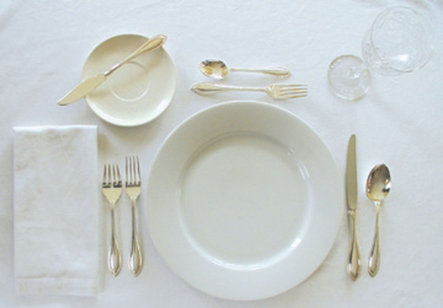
Столовый этикет
Манерам за столом всегда придавалось большое значение. Самое главное правило: все столовые приборы, находящиеся справа от тарелки, держат во время еды правой рукой, а все приборы, что находятся слева — соответственно, левой рукой.

Slide 7
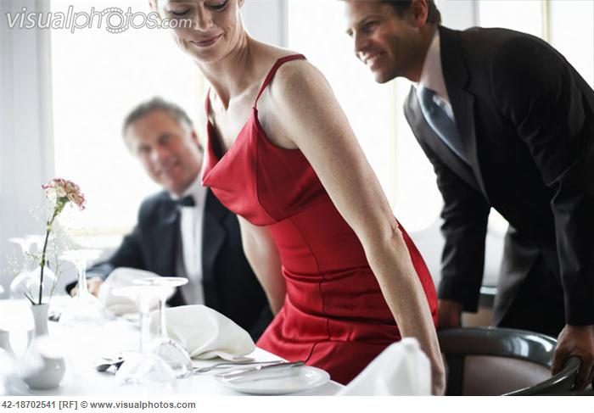
Правила поведения за столом
В ресторане мужчине следует отодвинуть стул для женщины, а затем уже сесть. Сидя за столом, следите за своей осанкой: не наклоняйтесь над тарелкой и не откидывайтесь на стуле, сидите прямо. Локти должны быть прижаты к бокам, на столе — одни кисти рук. Салфетку со стола следует положить на колени. Уронив столовый прибор, не нужно его поднимать: спокойно попросите замену.

Slide 8
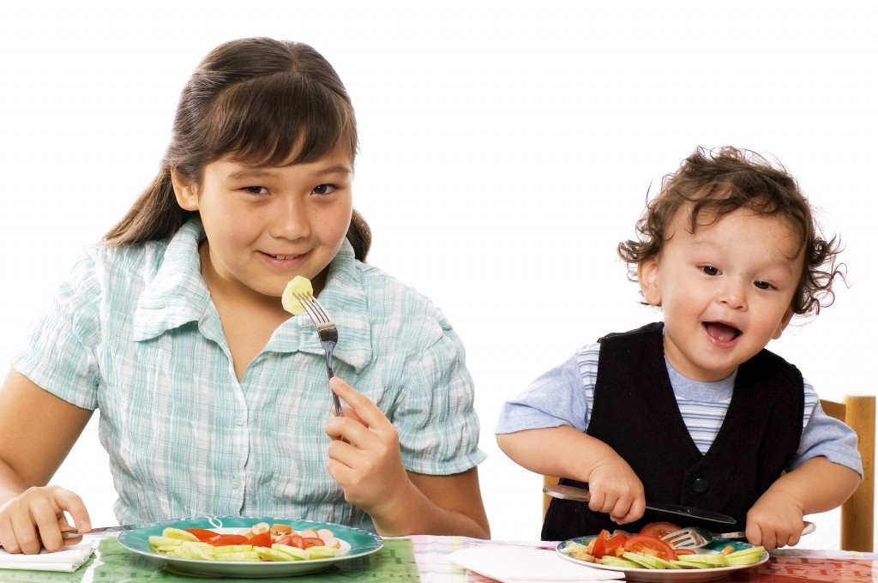
Не следует, только сев за стол, сразу же залпом выпивать напиток. Чтобы остудить суп, не дуйте на него, подождите, пока он остынет, слегка помешивая его ложкой. Не набивайте рот большим количеством еды. Не стоит есть ложкой то, что можно съесть вилкой. Стаканы или бокалы с напитками не поднимают выше плеча. Далеко отставленное от вас блюдо просите передать, тянуться не следует. Не стоит стараться ухватить последний бутерброд с блюда, зачерпнуть последнюю ложку супа, съесть последний кусок торт и проч. Не принято подавать самим свою тарелку с просьбой о второй порции или добавке.

Slide 10
Как правильно знакомиться
Любое знакомство начинается с представления. Поэтому представляться надо, соблюдая правила этикета: в первую очередь представьтесь собеседнику – назовите свою фамилию, имя.
В ситуациях, когда Вам надо познакомить людей, надо подвести знакомящихся друг к другу и назвать их имена. По правилам этикета, Вы не должны заставлять гостей представляться друг другу самостоятельно.

Slide 11
Приветствие
Когда-то искреннее пожелание долгих лет и здоровья трансформировалось в современное «здравствуйте». Чтобы правильно поздороваться, проявив этим уважение к человеку, нужно знать некоторые нюансы этикета приветствия. Как правило, первыми здороваются младшие со старшими, мужчины с женщинами. Если приветствуют друг друга супружеские пары, то в первую очередь здороваются между собой женщины, потом мужчины приветствуют дам, и в заключение мужчины пожимают друг другу руки.

Slide 12
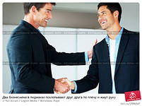
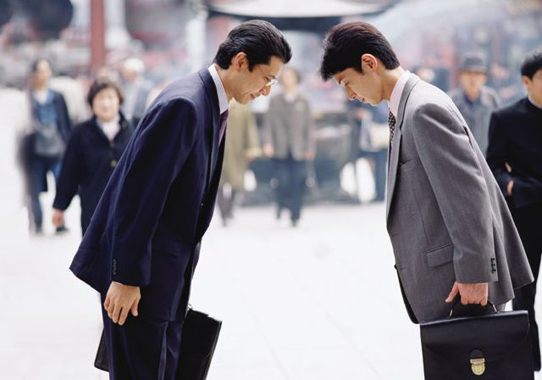
Приветствие в разных странах
Европеец протянет вам руку,
американец может похлопать
по плечу.
Японец склоняется в поклоне.
Улыбка приветствуется в разных странах, у нас это проявление радости, а у англичан – знак вежливости, для американца – естественное правило приветствия.

Slide 13
Правила поведения в библиотеке.
Библиотека – это особое место, где хранятся книги, учебники, журналы, газеты. Каждый школьник может приходить в библиотеку, брать там книги домой или читать их в читальном зале. В библиотеке учащиеся работают. В ней царит атмосфера покоя и сосредоточенности. Здесь читатели получают знания, погружаются в чудесный и увлекательный мир книг, полный захватывающих приключений и всяческих тайн. Главное условие для создания такой атмосферы — это тишина.

Slide 14
Правила поведения в библиотеке.
Не кричите, не шумите, не разговаривайте со своими соседями даже шёпотом.
выключите свой мобильный телефон; если вам надо позвонить, выйдите в коридор;
старайтесь аккуратно двигать стул, когда встаёте; не шумите, когда достаёте свои вещи из сумки или когда собираетесь домой;
сидите прямо, не разваливайтесь на стуле; читая, старайтесь не наклонять голову слишком низко: так вы сохраните правильную осанку и хорошее зрение.
Книга — это источник знаний. Из книг мы узнаём о прошлом человечества, о достижениях науки и культуры, об особенностях обычаев и нравов других народов, об увлекательных путешествиях и приключениях, о талантливых людях.
Библиотечными книгами пользуются многие ученики. Поэтому, чтобы и после вас книгу могли читать другие, обращайтесь с ней бережно:
не мните страницы книги (тем более не вырывайте их), не загибайте уголки страниц;
не делайте заметок на полях книги; ничего не подчёркивайте, ничего не пишите и не рисуйте на её страницах;
листайте книгу осторожно, стараясь не повредить её; не бросайте книгу;
взятые домой книги возвращайте в библиотеку вовремя;
относитесь к библиотечным книгам так же бережно, как к своим собственным.

